Slide 1
Lamb shiftの測定に向けて
（昨年のP1のつづき）
酒井 佐藤 杉下
野坂 濱田
福田

Slide 2
実験目的
前年度、Lamb shiftを検出することを目的に始まった実験を引き継ぎ、進展させる。
前年度、うまく励起水素原子をつくり、
検出できたと結論してあったが、どうやら
ただのノイズを見ていただけのようなので、
ほぼ一からのスタートとなった。

Slide 3
実験概要

Slide 4
Lamb shiftとは、QEDで説明される
水素原子の と のエネルギー準位の差
Dirac理論
QED
Lamb shift

Slide 5
は準安定
は不安定
すぐに基底状態に落ちる

Slide 6
Lamb shiftの測定に向けて
水素分子
水素原子
今回はここまでしかできなかった

Slide 7
今回の実験で到達したところまでを簡単に説明する。

Slide 8
窒素
水素
チ
ェ
ン
バ
｜
電源
Dissociator
電源
電子銃
真空ポンプ
検出器
電源
アンプ
オシロスコープ
Discriminator
Scaler

Slide 9
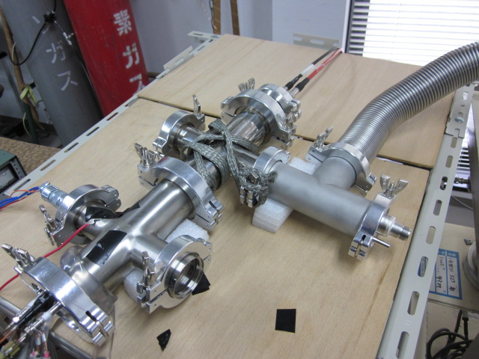

Slide 10
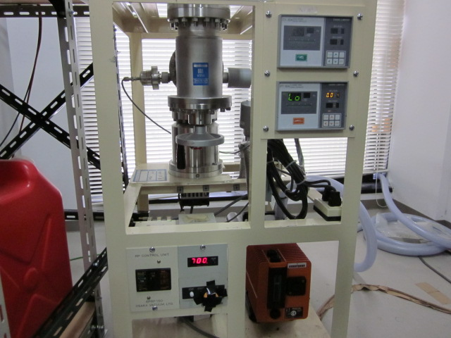
真空を引く

Slide 11
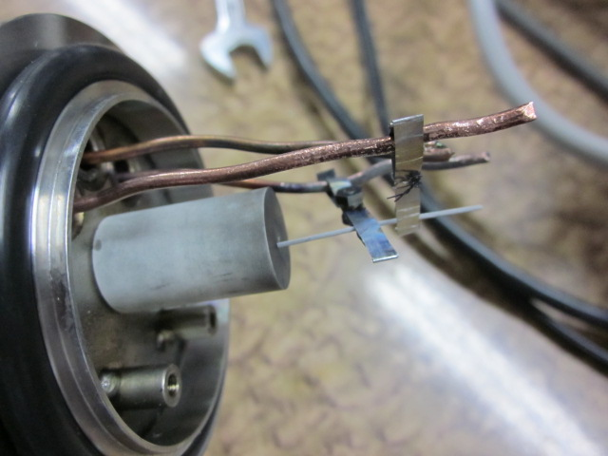
dissociator
水素分子流を、熱したタングステンチューブに通すことで水素原子に解離させた。

Slide 12
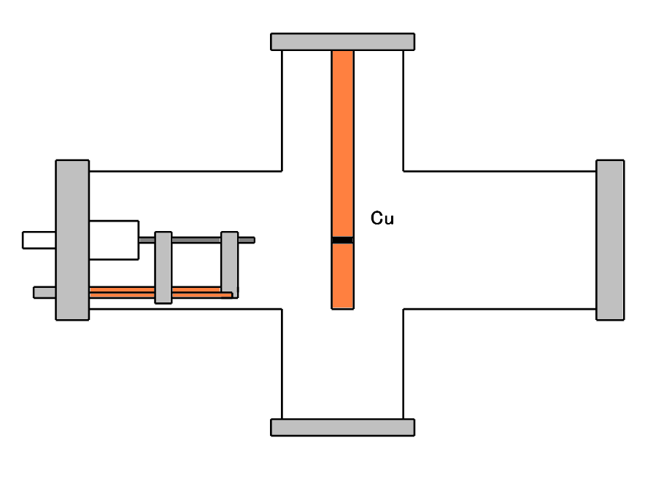
チェンバー内のdissociatorの様子
dissociator

Slide 13
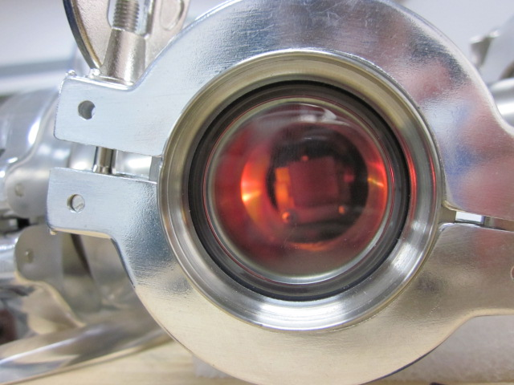
およそ2500K

Slide 14
電子銃
水素原子に加速した電子ビームを照射して、 軌道へと励起させた。

Slide 15
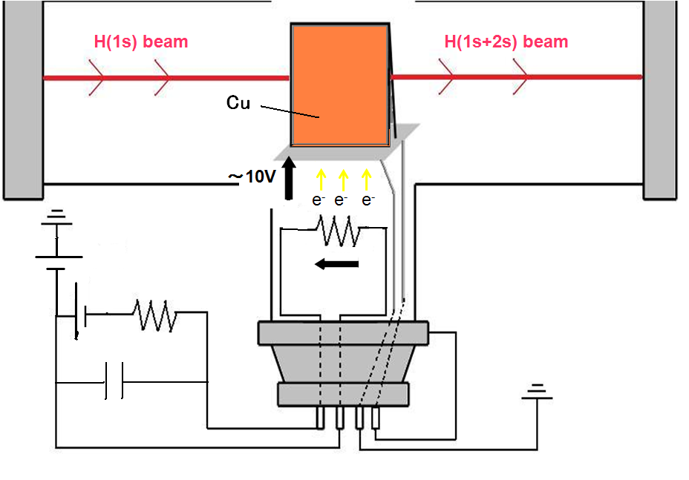
10V
Wフィラメント
～２V
１/１１Ω
４７００ｐF

Slide 16
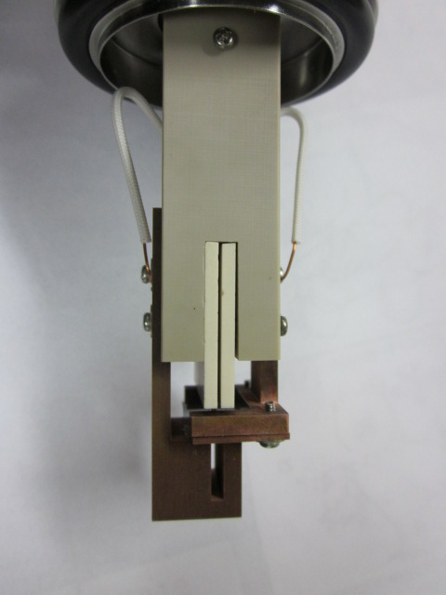

Slide 17
検出器
水素原子の基底状態には反応せず、励起状態だけ検出する検出器（電子増倍管）を用いて、水素原子の励起を確認した。

Slide 18
2s水素原子を検出する原理
Energy
電子増倍管は
金属面とそこから出た電子を増倍する部分から成る
0
W
2s
electrons
2sの水素が増倍管内の金属に当たると左の機構で電子を放出する
1s

Slide 19
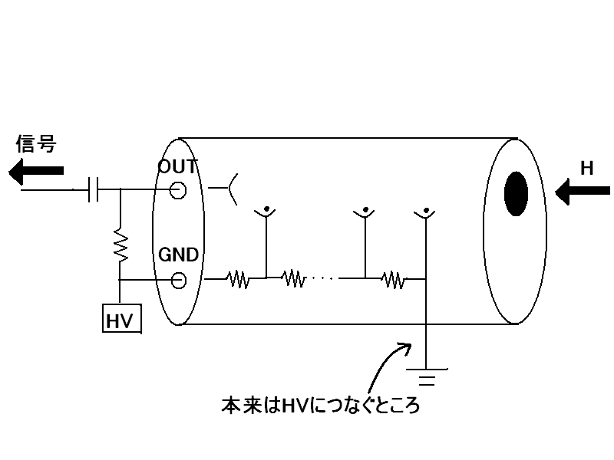
電子増倍管の模式図

Slide 20
今回はここまで
この先の予定では

Slide 21
軌道の水素原子に周波数を変えながらrfを当てる。
と 間のエネルギー差に対応した周波数のrfをあてると、水素原子は遷移する。
軌道は準安定、 軌道は不安定なので遷移がおこればカウント数が少なくなる。
カウント数が少なくなる周波数に対応するエネルギーがLamb shift

Slide 22
Lambの論文では、rfの周波数を変える代わりに、大きな電磁石を用いて水素原子に磁場をかけ、Zeeman効果によってエネルギー準位を変化させて実験していた。

Slide 23
Zeeman効果でLamb shiftを見る
実線はDirac理論
破線はLamb shift込み
磁場の強さを変えていくと最も信号が弱くなる（最も2pに変化する）磁場がある
周波数
f
2S_{1/2}－2P_{1/2}
当てるrfに対応した磁場の強さが求まる
磁場 H

Slide 24
実験の様子

Slide 25
Dissociatorを使って
水素分子を水素原子に

Slide 26

実際にできているか確認

Slide 27
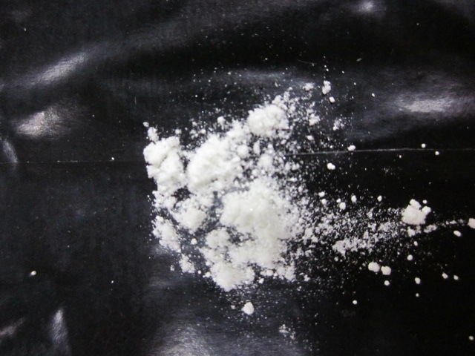
反応前のモリブデン

Slide 28
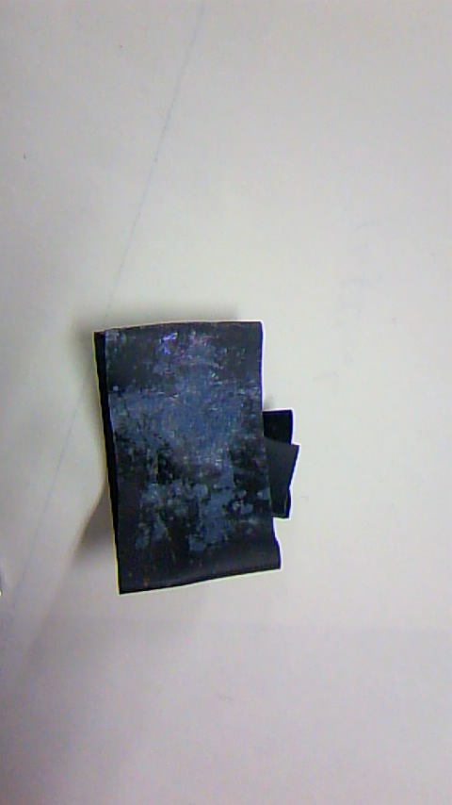
反応後のモリブデン

Slide 29
水素原子はできている

Slide 30
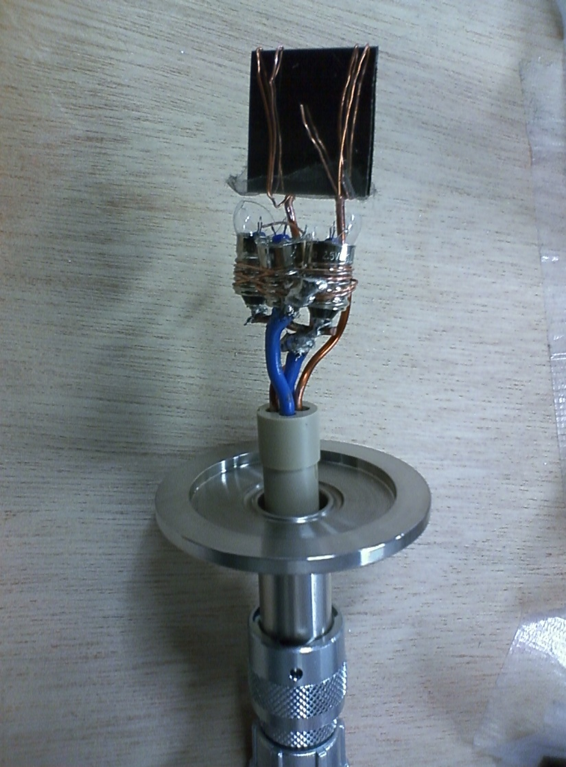
電子銃
昨年は豆電球のフィラメントを使っていた。
Ｌａｍｂの論文と同じタングステンワイヤーを用いたものを新しく作って使用した。

Slide 31
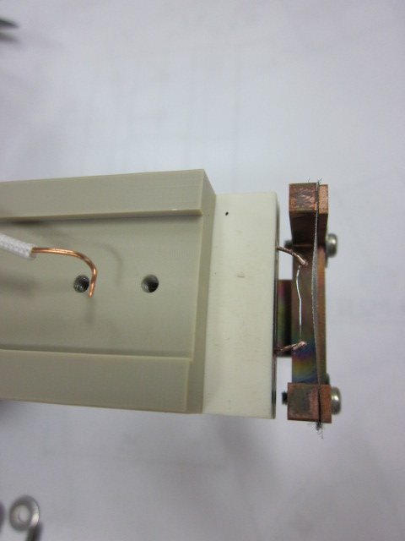
電子銃

Slide 32
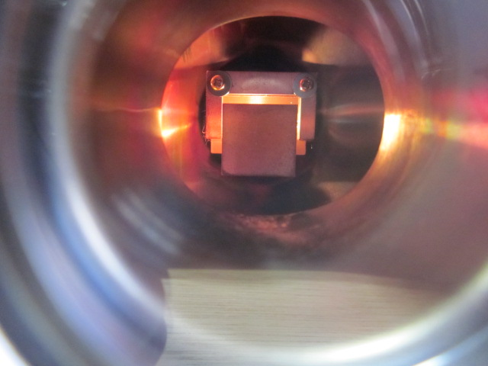
Dissociatorと電子銃が光っている様子

Slide 33
まず出てきた問題
ノイズが多すぎる
Notes:
このあたるりにノイズの写真を入れる

Slide 34
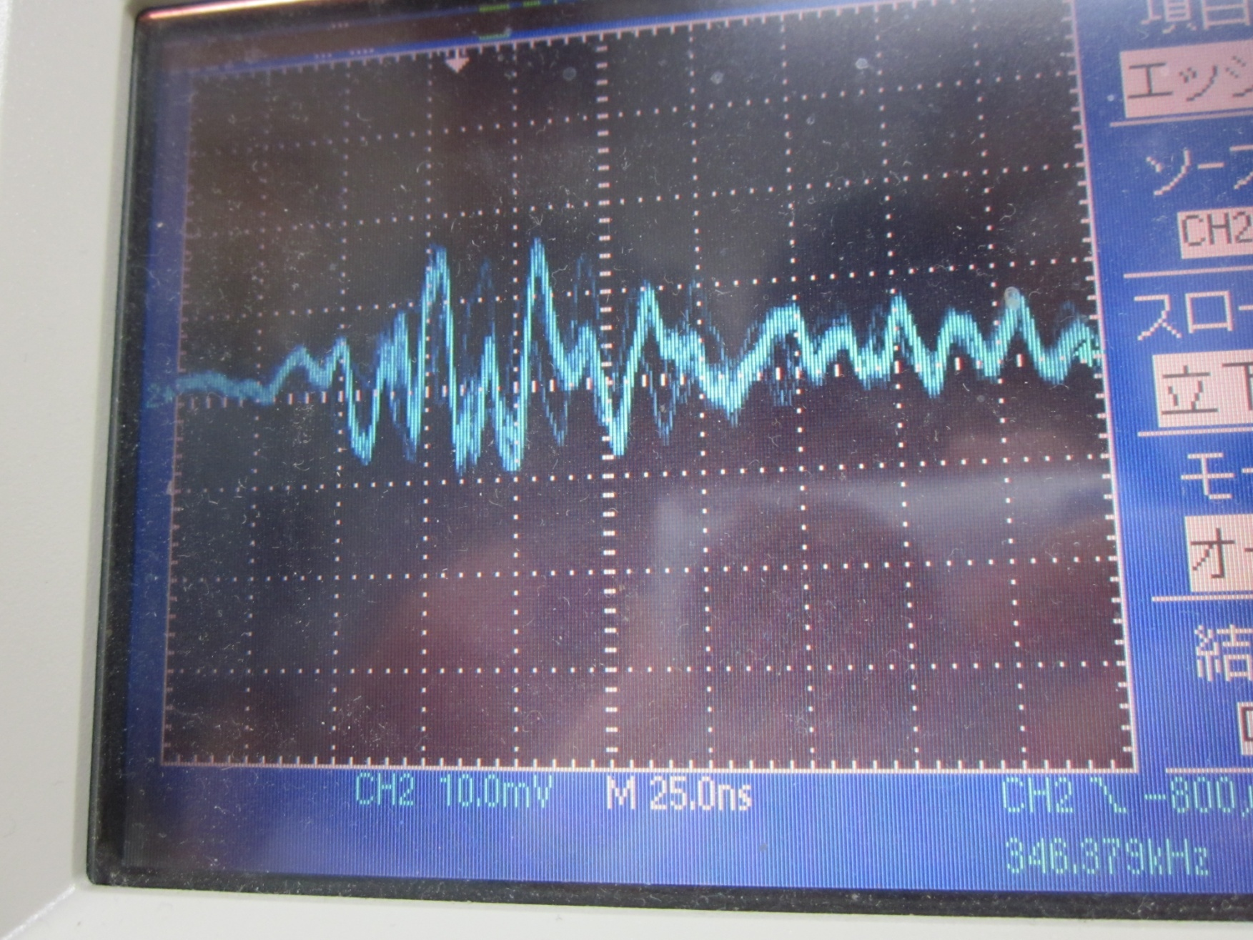

Slide 35
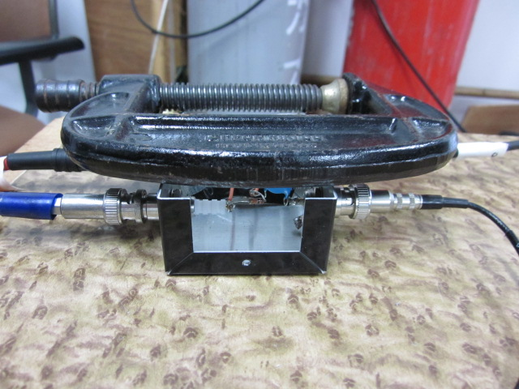
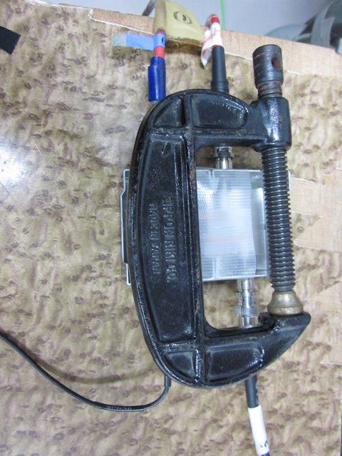
配線や回路に少し触れただけでノイズが
かなりのってしまう
おもりを乗せて回路を動かないようにした

Slide 36
全く信号らしきものがないが。。。
配線をチェックすると、電子増倍管との接合部分がとれている！！
さらに、配線が（HVとつながるものも！！）はだかの線でつながれていた。
ショートを防ぎ、信号をキレイに見るため、グラウンド以外の線は同軸ケーブルに付け替えた。
また、取れていた部分ははんだ付けしなおした。

Slide 37
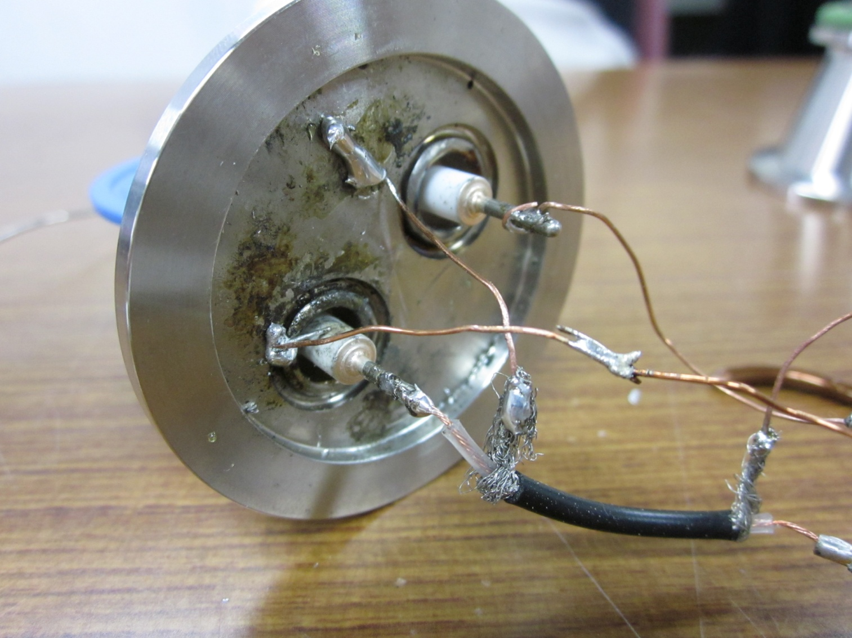
同軸ケーブル
同軸ケーブルによって配線した図

Slide 38
しかし…
電子増倍管に高い電圧（２０００V）をかけると
同軸ケーブル内でショートしてしまった
同軸ケーブルから高電圧に耐えうるケーブルに変更
更に、グラウンド線に関しても線同士の接触を避けるために導線をガラスウールで被覆した

Slide 39
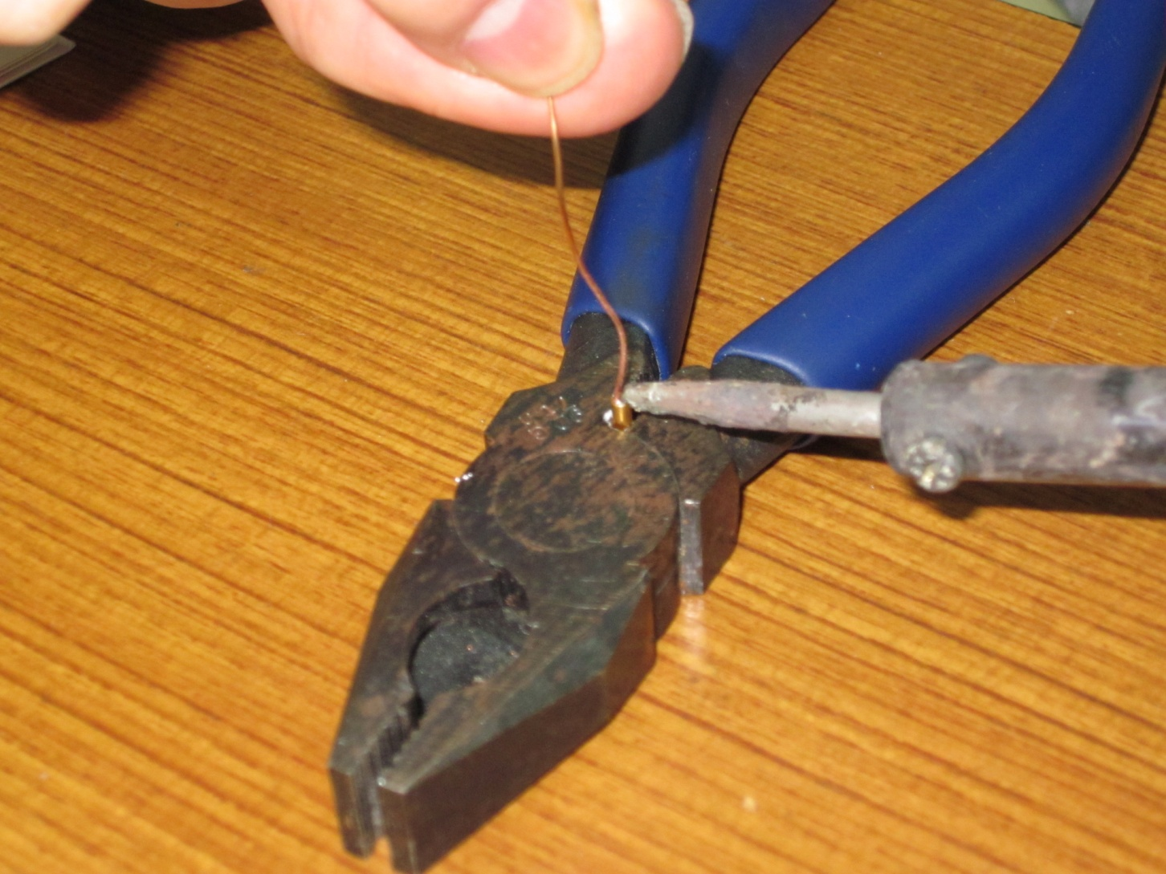
はんだ付けの様子

Slide 40
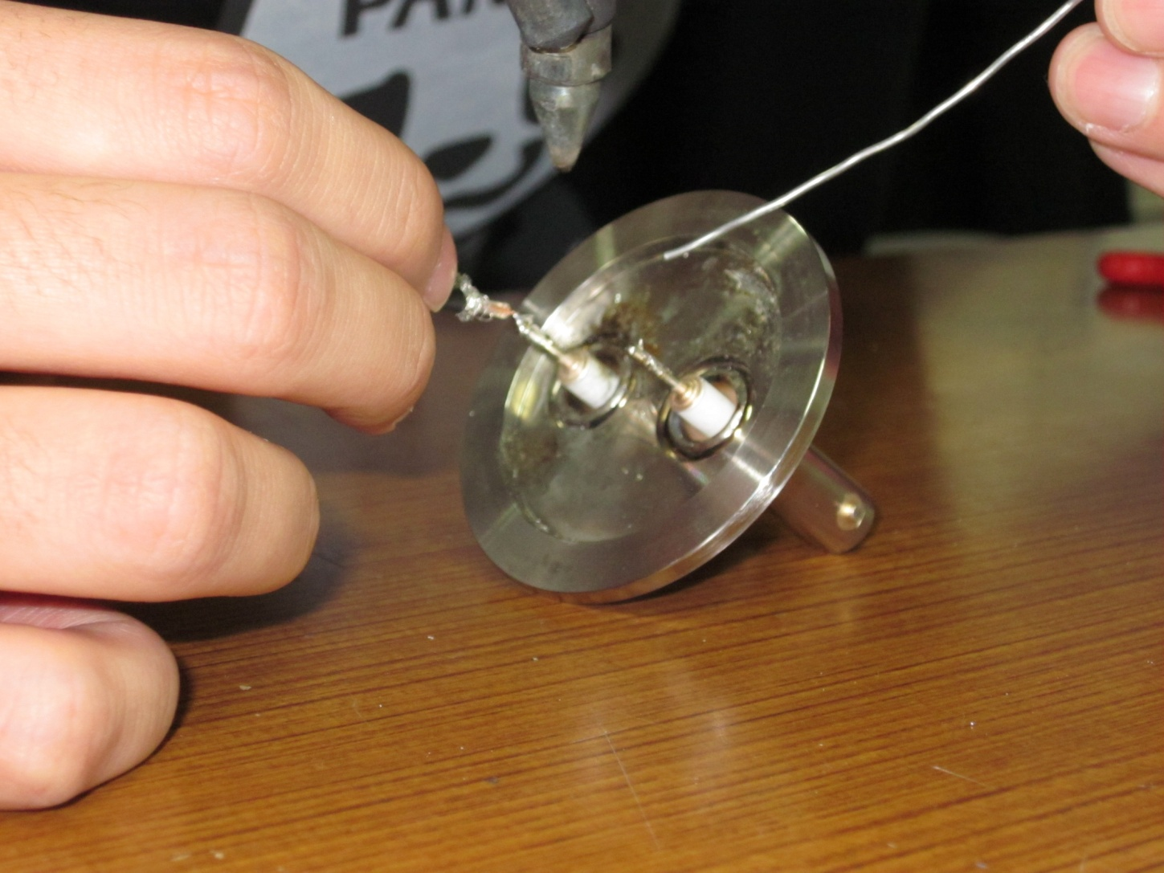

Slide 41
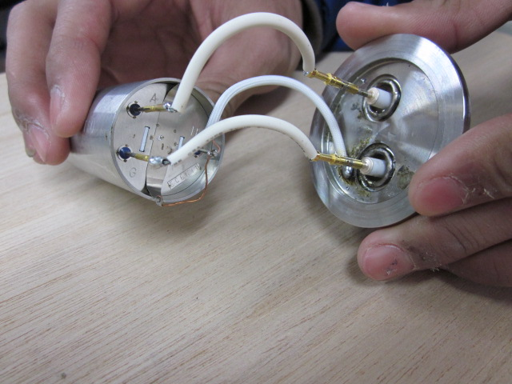
ハンダ付け（完成型）

Slide 42
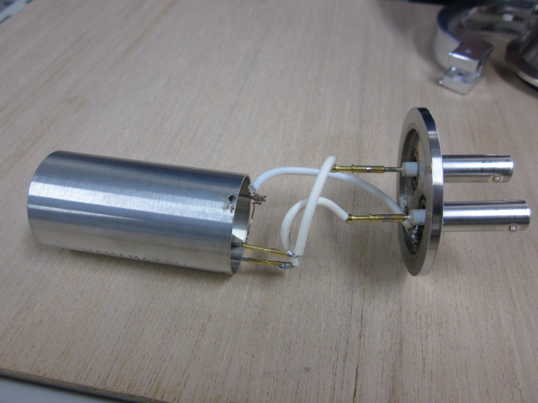
ガラスウールで被覆
されたグラウンド線
変更した配線
高電圧に耐えうるケーブルに変更

Slide 43
前述のような改善を行ったら、
信号は見えた！！
しかし、
ノイズは消えなかった！！
Notes:
写真を入れる

Slide 44
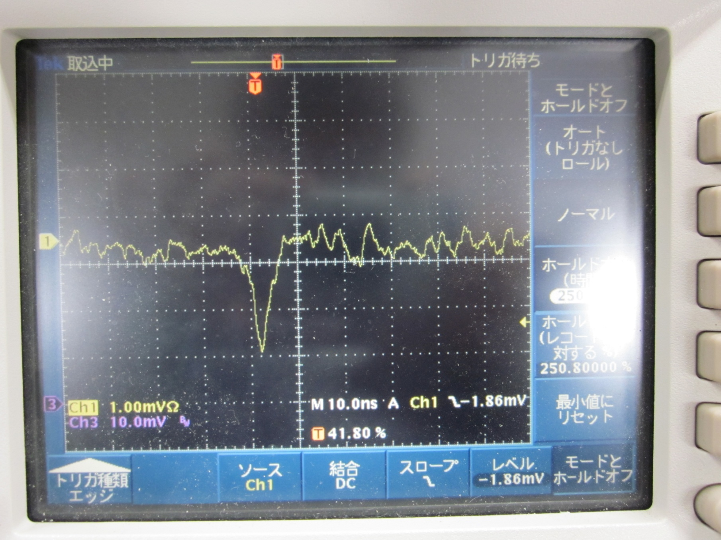

Slide 45
様々な試行錯誤から
原因は電子銃近辺にある模様
電子銃の回路に
ローパスフィルタを挿入！

Slide 46
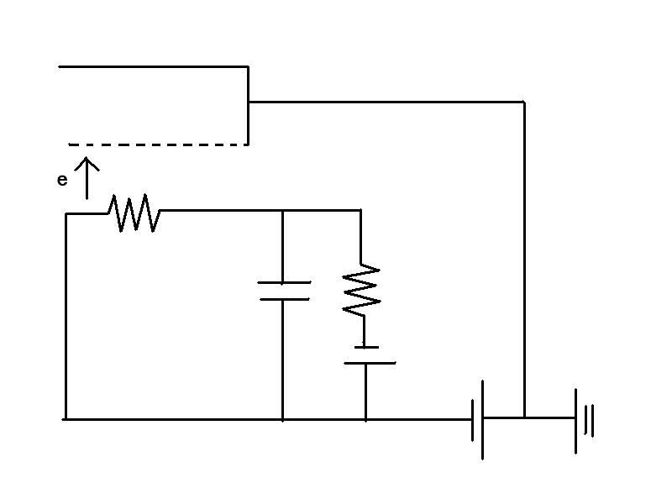
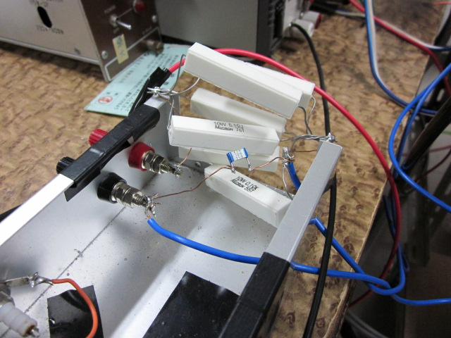
抵抗
コンデンサ
電子銃の回路図
回路の写真
Notes:
抵抗とコンデンサーの値の

Slide 47
以上のような改良を行った結果
信号が見えた！！！

Slide 48
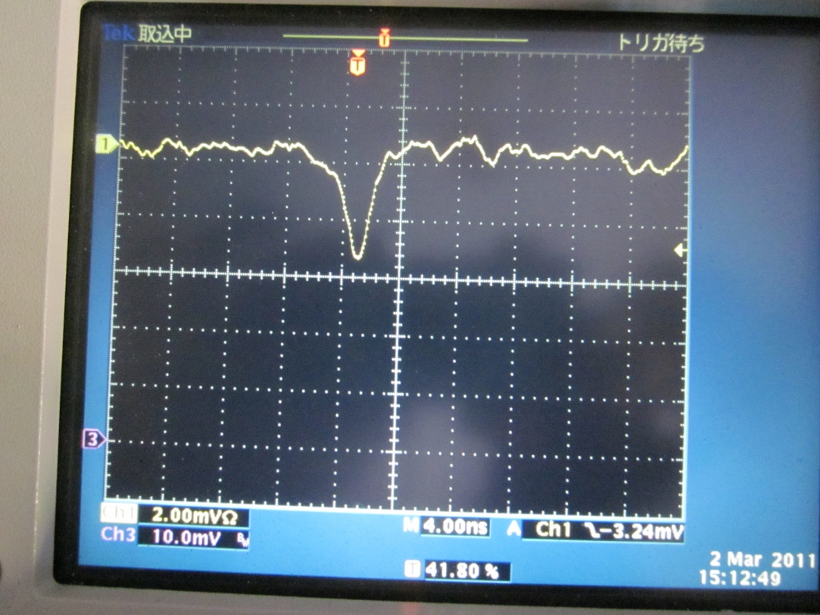
改良後の写真

Slide 49
ところがここで
電子銃に問題が！！

Slide 50
熱電子を放出する回路自体の電位を下げるために、もうひとつ電源を用いたが、なぜかしばらく使っているとその電圧が安定しなくなるという問題が発生した。（右図）
具体的には、はじめ10Vに設定していたのが、突然、－0.9Vになり、それに伴って主電源のほうも1.9Vから1.4Vになった。

Slide 51
原因は？
接触！！
考えられる原因は‥
Hot!!
①電子銃の放電部が
グリッドに接して
ショートしてた
②ローパスの抵抗が熱く あなっていた

Slide 52
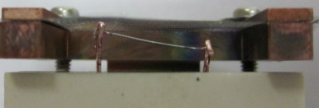
実際に電子銃を見てみると…
原因は①だった
グリッド
タングステン

Slide 53
改善策
・グリッドとタングステンの間隔を
できるだけ広げた
・抵抗を並列につなぎ、発熱を抑えた
・長時間連続使用すると
電圧がかからなくなる
⇒長時間の連続使用は避けた！

Slide 54
測定
電子銃のみ
電子銃＋水素分子
電子銃＋水素分子＋dissociator
水素分子＋dissociator
Notes:
測定方法を具体的に言う

Slide 55
得られた結果

Slide 56
電子銃
 | カウント数/分 |  | 気圧(Pa) | 電子銃 | dissociator
 | (ⅰ) | (ii)
19.9 | 56 | 59 | 2.3e-3 | 2.1V 5.9A | 0V 0A
24.9 | 7 | 14 | 1.8e-3 | 2.1V 5.7A | 0V 0A
30.0 | 2 | 5 | 1.7e-3 | 2.1V 5.7A | 0V 0A
Vth[mV]

Slide 57
電子銃＋水素分子
 | カウント数/分 |  | 気圧(Pa) | 電子銃 | dissociator
 | (ⅰ) | (ii)
20.1 | 3628 | 4030 | 2.5e-1 | 2.1V 5.6A | 0V 0A
25.0 | 769 | 952 | 2.4e-1 | 2.1V 5.6A | 0V 0A
30.0 | 87 | 148 | 2.2e-1 | 2.1V 5.6A | 0V 0A
Vth[mV]

Slide 58
電子銃＋水素分子＋dissociator
 | カウント数/分 |  | 気圧(Pa) | 電子銃 | dissociator
 | (ⅰ) | (ii)
20.1 | 9573 | 9338 | 2.1e-1 | 2.1V 5.4A | 1.6V 15A
24.9 | 3089 | 3464 | 2.1e-1 | 2.1V 5.4A | 1.6V 15A
30.0 | 1031 | 1008 | 2.1e-1 | 2.1V 5.4A | 1.6V 15A
Vth[mV]

Slide 59
水素分子＋dissociator
 | カウント数/分 |  | 気圧(Pa) | 電子銃 | dissociator
 | (ⅰ) | (ii)
20.1 | 117 | 96 | 2.1e-1 | 0V 0A | 1.6V 15A
25.1 | 26 | 31 | 2.1e-1 | 0V 0A | 1.6V 15A
30.0 | 9 | 8 | 2.1e-1 | 0V 0A | 1.6V 15A
Vth[mV]

Slide 60
考察

Slide 61
電子銃＋水素分子の場合は、電子銃のみの場合と比べ、カウント数が約１００倍多い。
カウント数
電子銃
＋水素分子
電子銃
Vth[mV]

Slide 62
電子銃＋水素分子＋dissociatorと、電子銃＋水素分子とを比べると、前者のほうが後者より約２～１０倍多い。
電子銃
＋水素分子
＋dissociator
カウント数
電子銃
＋水素分子
Vth[mV]

Slide 63
考えられる可能性
水素分子が励起し、それを観測した。
水素分子の結合エネルギーが4.5eVで、水素原子の1Sと2S間のエネルギー差がよそ9eVだから、電子銃により水素分子が分離し、さらに励起して、それを観測した。
③基底状態の水素分子に反応してしまった。

Slide 64
      電子銃＋水素分子＋dissociatorと、水素分子＋dissociatorとを比べると、前者のほうが後者より１００倍ほど多い。
カウント数
電子銃
＋水素分子
＋dissociator
水素分子
＋dissociator
Vth[mV]

Slide 65
電子銃により
水素原子は励起され
２Ｓ1/2ができている

Slide 66
謝辞
実験全体を通して市川さんとTAの松岡さんには大変お世話になりました。
最後に、偉大なるLambとRetherfordに敬意を表す。

Slide 67
おわり

